Slide 1
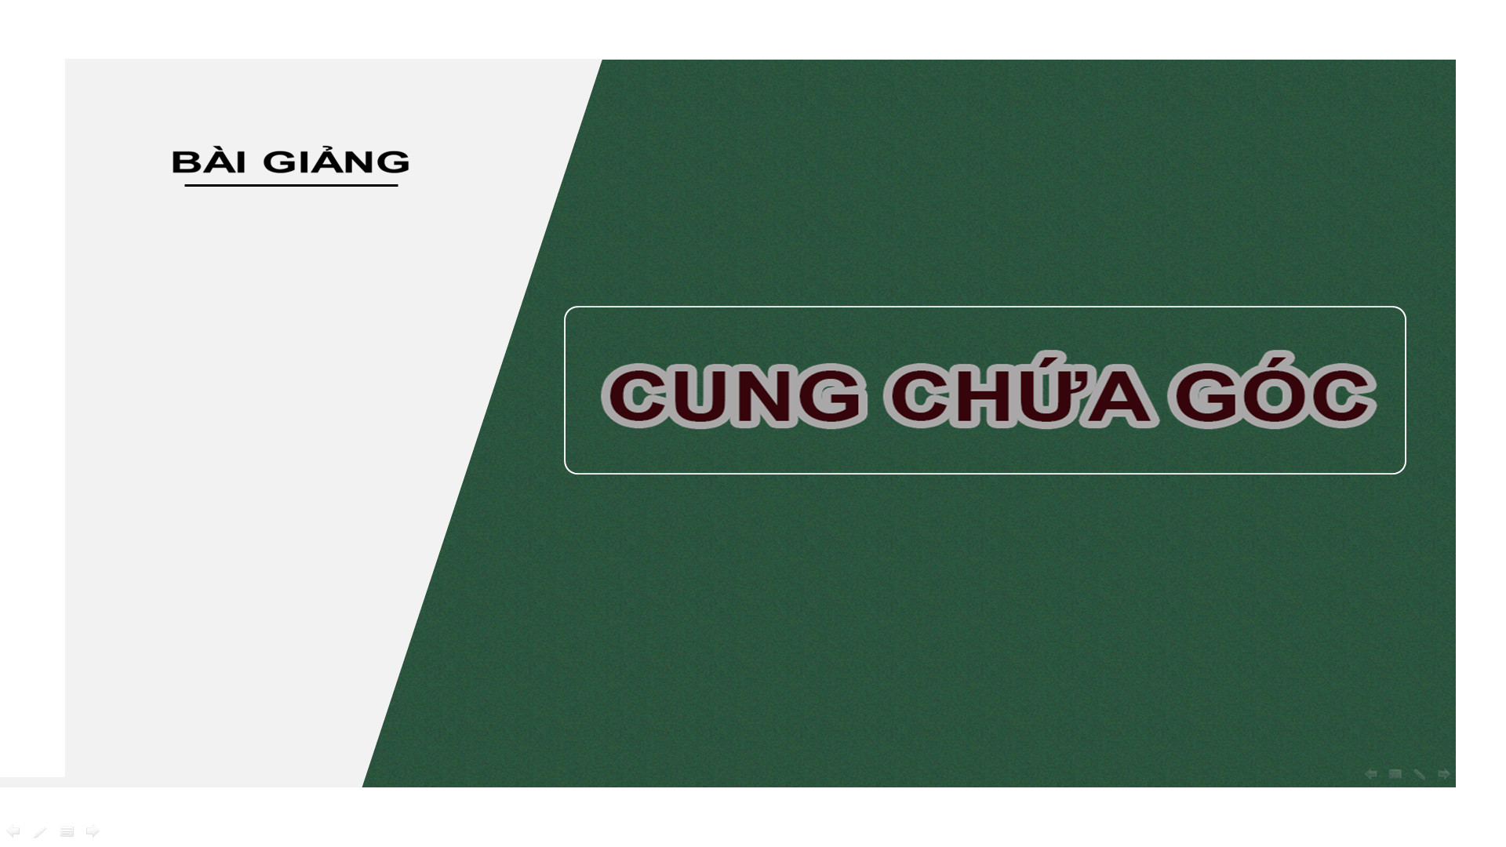

Slide 2

ĐẶT VẤN ĐỀ :
Liệu ba điểm M,N, P có cùng thuộc một cung tròn căng dây
AB hay không ?

Slide 3

1. Bài toán quỹ tích “cung chứa góc”
BÀI TOÁN :
Cho đoạn thẳng AB và góc $α (0^{0}<α<{180}^{0})$ .
Tìm quỹ tích ( tập hợp) các điểm M thỏa mãn $\hat{AMB}=α$

Slide 4
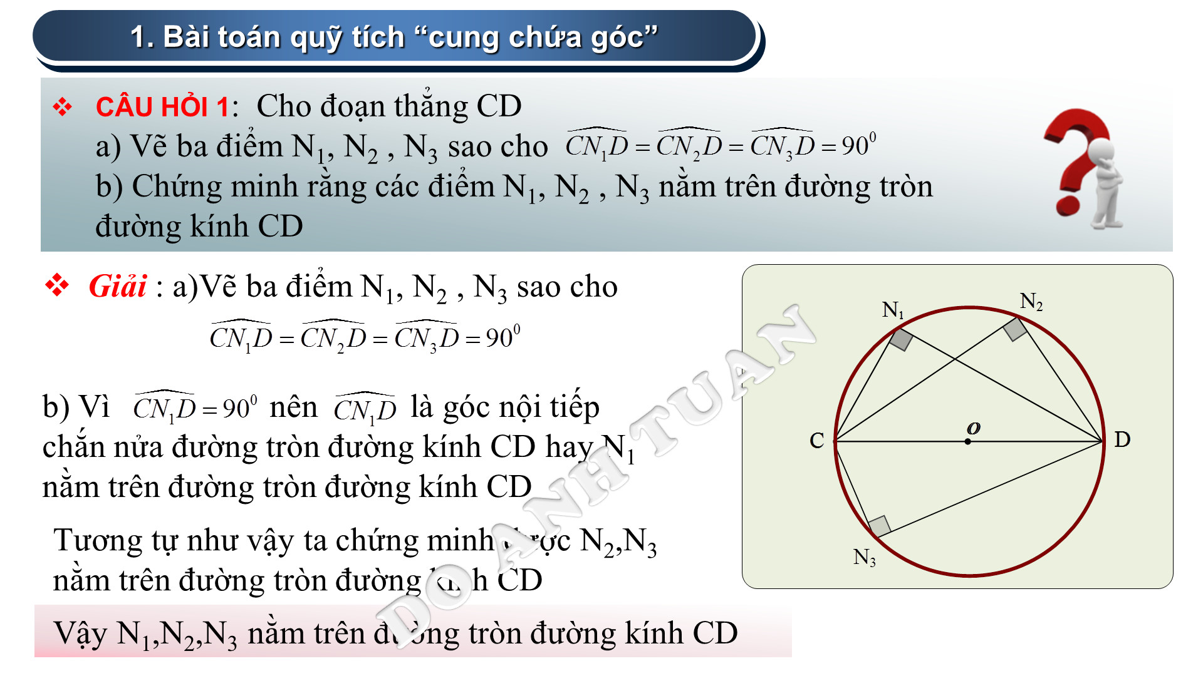

Slide 5
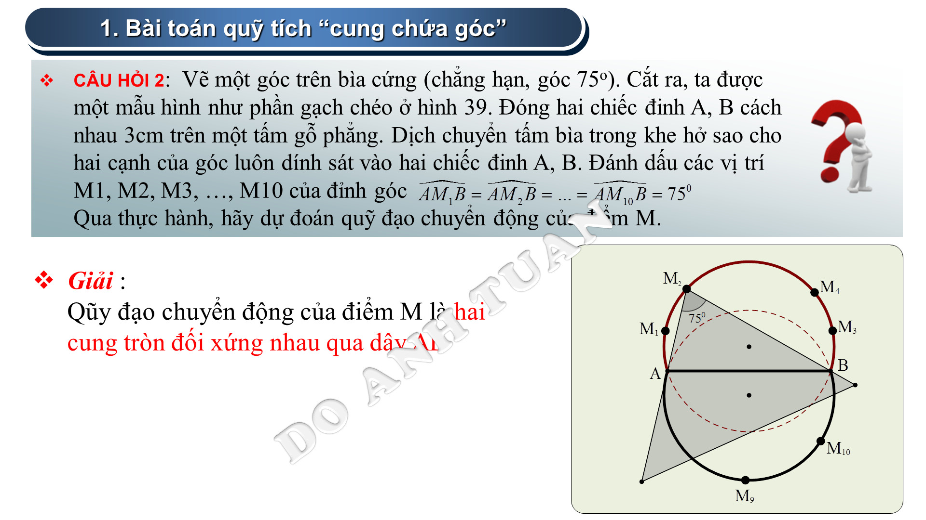

Slide 6
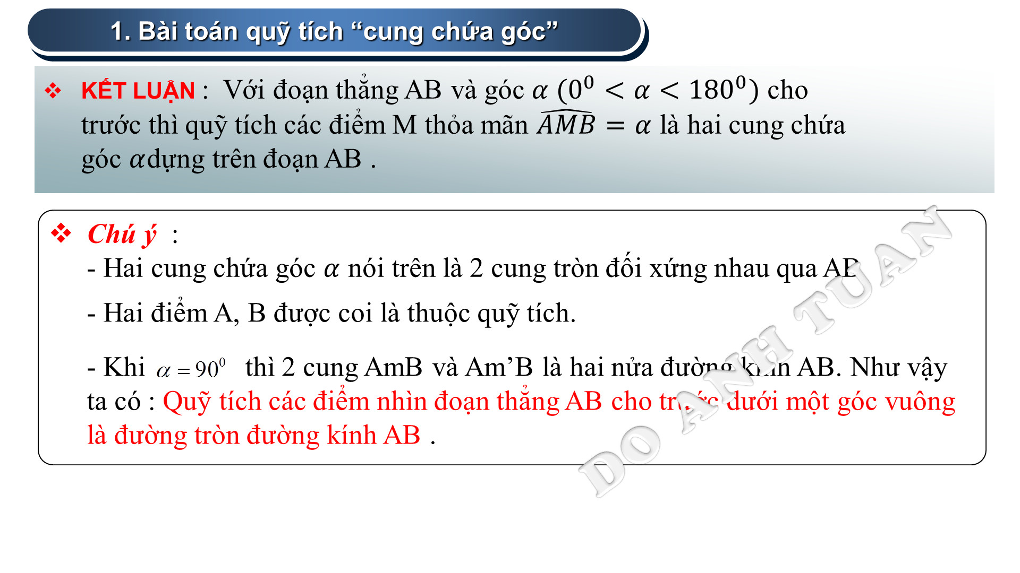

Slide 7
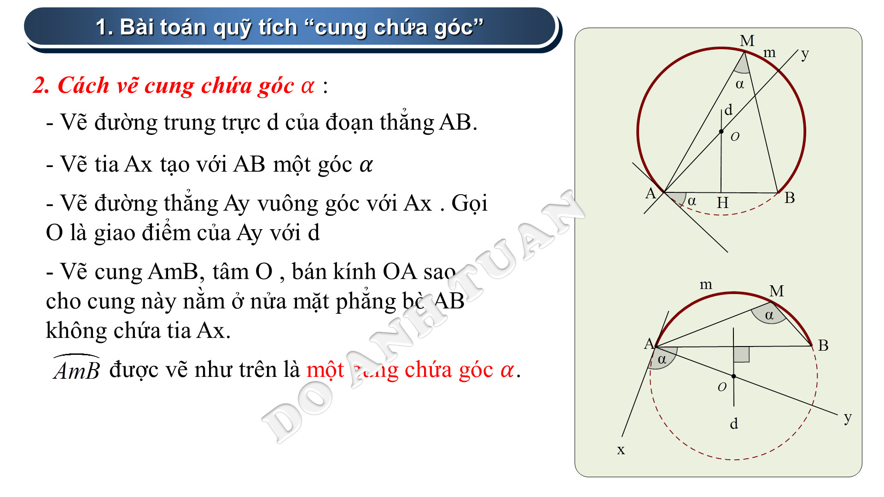

Slide 8
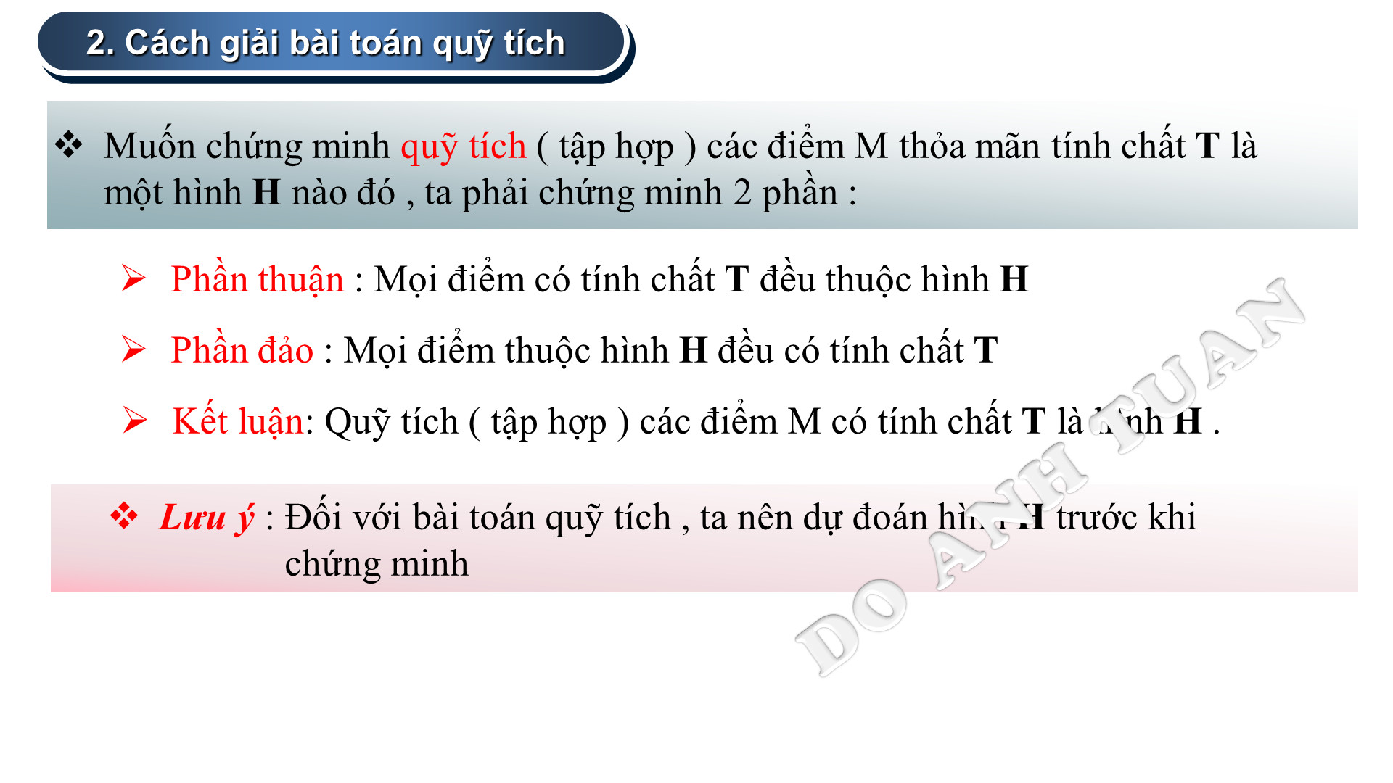

Slide 9


Slide 10
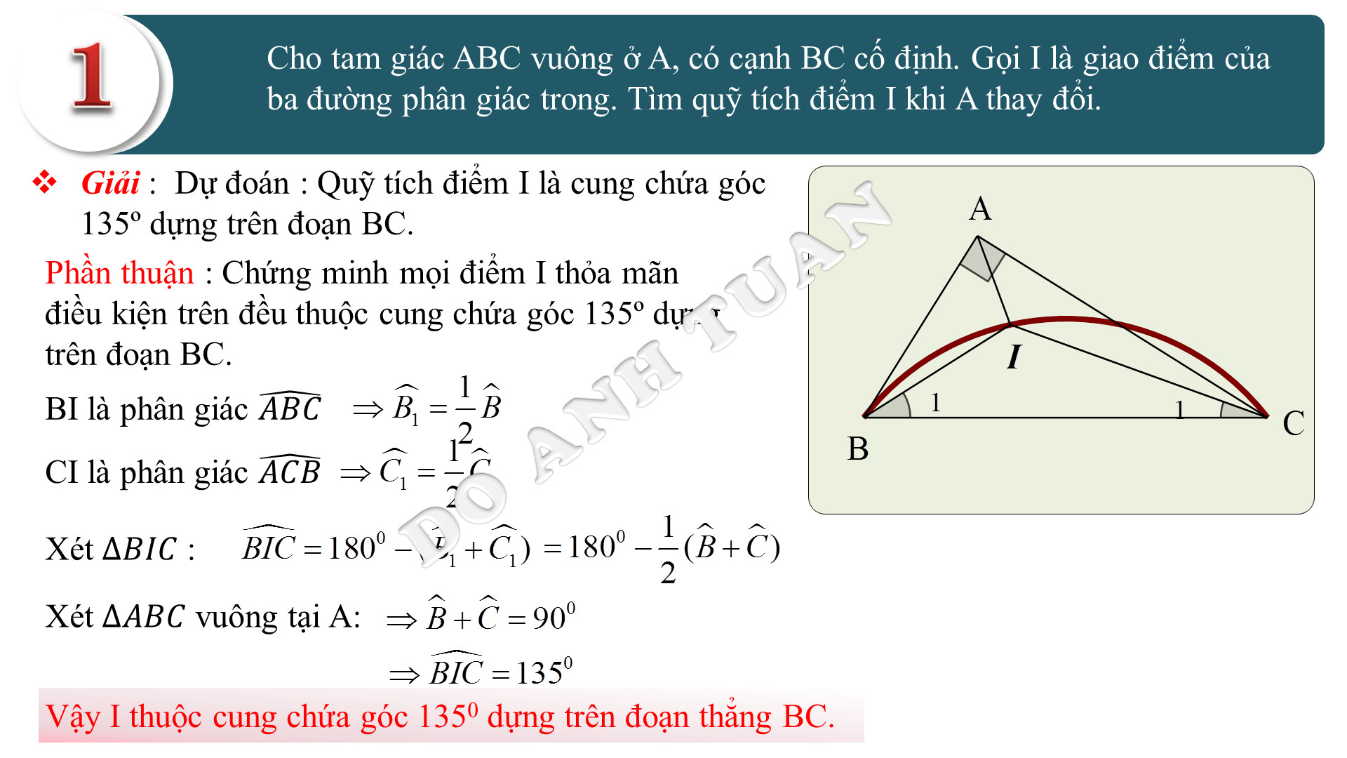

Slide 11

1
Cho tam giác ABC vuông ở A, có cạnh BC cố định. Gọi I là giao điểm của ba đường phân giác trong. Tìm quỹ tích điểm I khi A thay đổi.
Phần đảo: Chứng minh mọi điểm I thuộc cung chứa góc 135º dựng trên đoạn BC, đều có tam giác ABC thỏa mãn điều kiện.
Lấy I trên cung chứa góc 135º dựng trên đoạn BC
Kẻ tia Bx sao cho BI là phân giác của $\hat{CBx}$
Kẻ tia Cy sao cho CI là phân giác của $\hat{BCy}$
Bx cắt Cy tại A . Khi đó I là giao điểm của 2 phân giác
Ta có :
Kết luận : Quỹ tích điểm I là toàn bộ cung chứa góc 135º dựng trên đoạn BC (khác B và C).

Slide 12
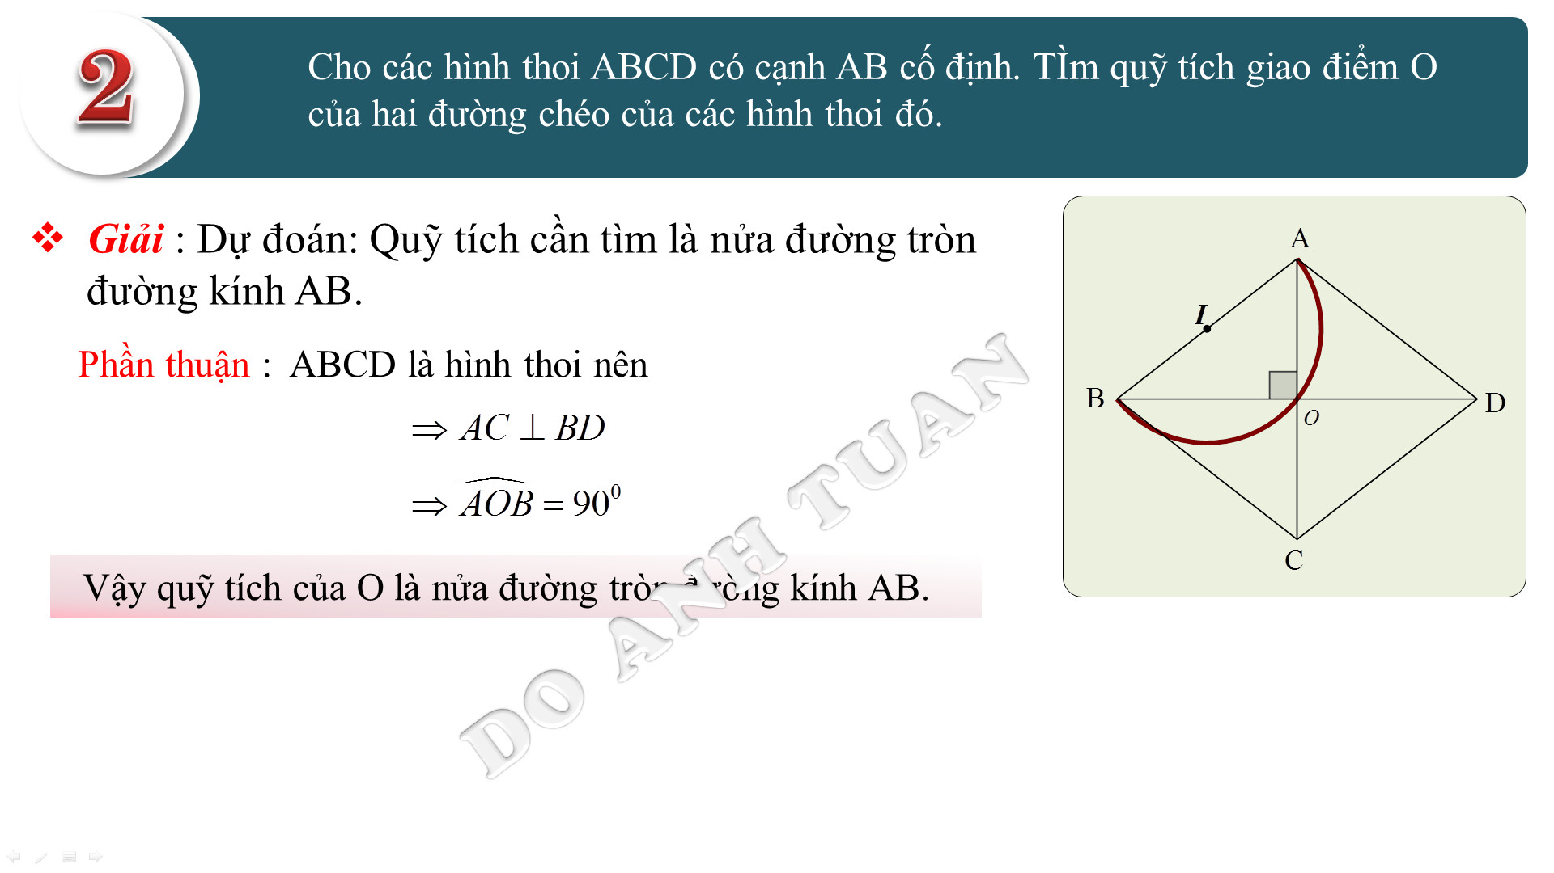

Slide 13
2
Cho các hình thoi ABCD có cạnh AB cố định. TÌm quỹ tích giao điểm O của hai đường chéo của các hình thoi đó.
Phần đảo : Chứng minh với mọi điểm O thuộc nửa đường tròn đường kính AB ta đều có hình thoi ABCD thỏa mãn đề bài.
Lấy điểm O thuộc nửa đường tròn đường kính AB
Lấy C đối xứng với A qua O , D đối xứng với B qua O.
Tứ giác ABCD có AC cắt BD tại O là trung điểm mỗi đường nên nó là hình bình hành .
Mà O thuộc nửa đường tròn đường kính AB
Hình bình hành có 2 đường chéo vuông góc là hình thoi
Kết luận: Quỹ tích điểm O là nửa đường tròn đường kính AB (khác A và B)

Slide 14
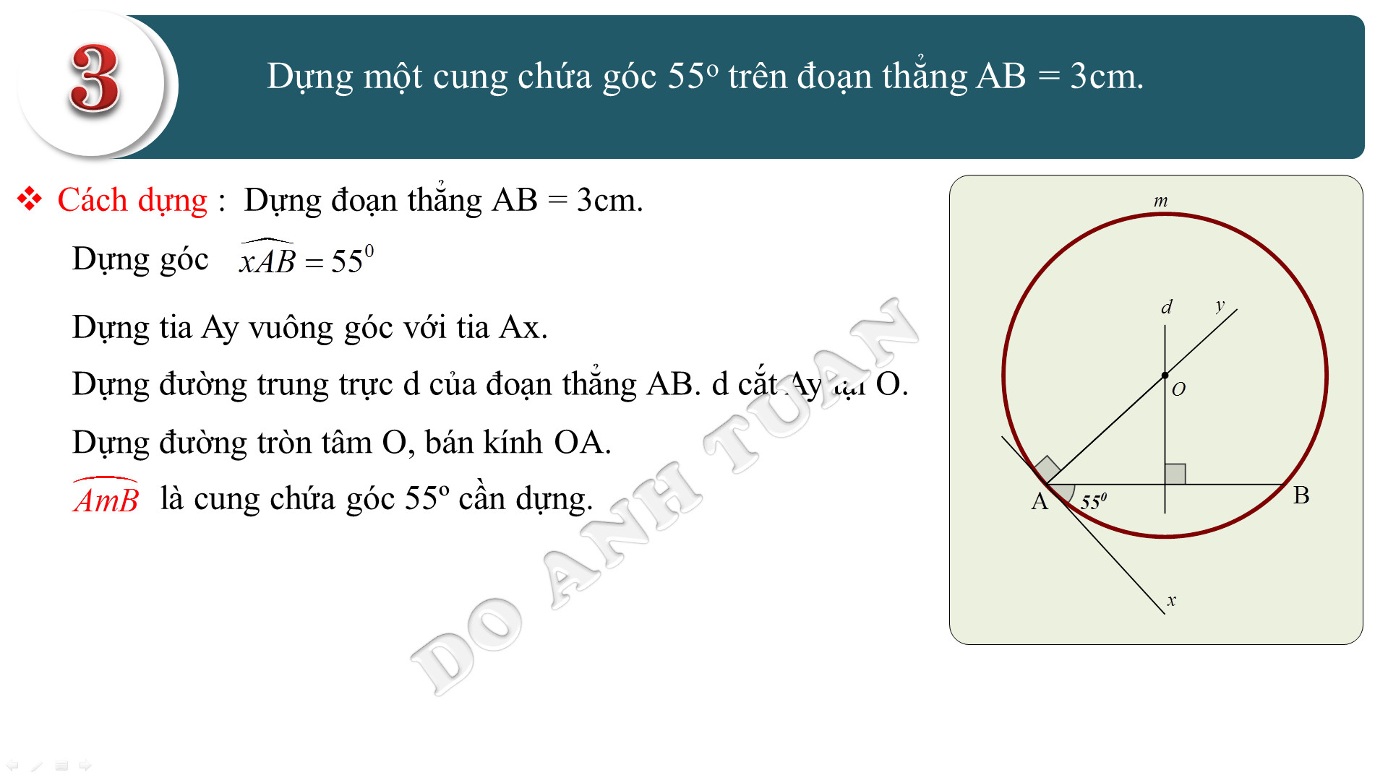
3
Dựng một cung chứa góc 55º trên đoạn thẳng AB = 3cm.
Cách dựng : Dựng đoạn thẳng AB = 3cm.
Dựng góc
Dựng tia Ay vuông góc với tia Ax.
Dựng đường trung trực d của đoạn thẳng AB. d cắt Ay tại O.
Dựng đường tròn tâm O, bán kính OA.
DO ANH TUAN
là cung chứa góc 55º cần dựng.

Slide 15
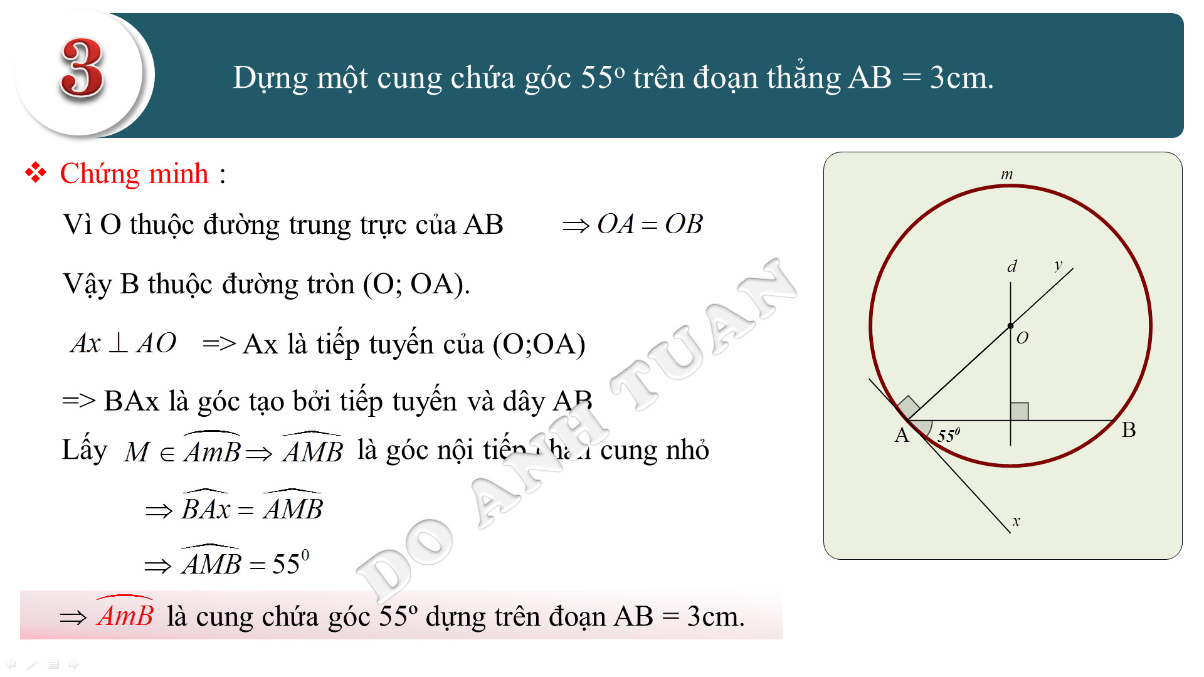

Slide 16
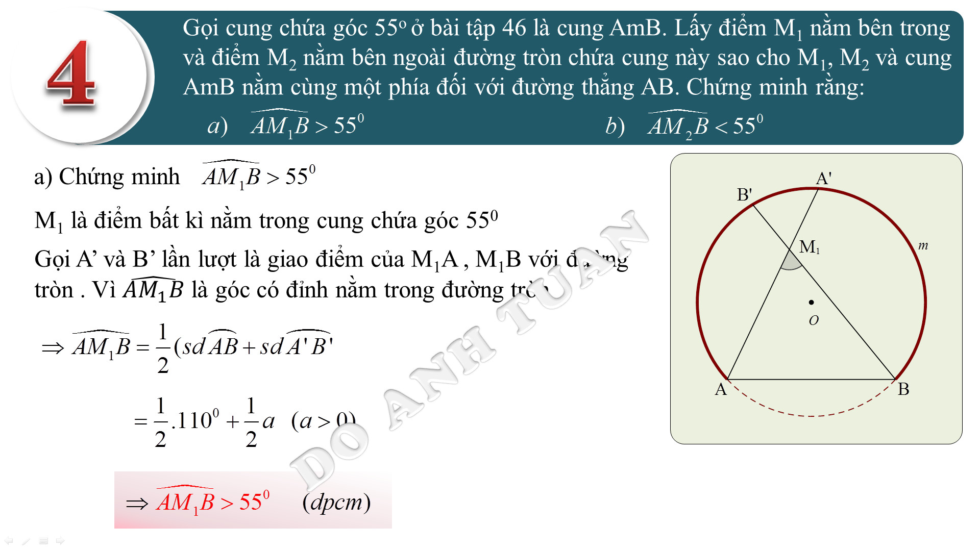

Slide 17
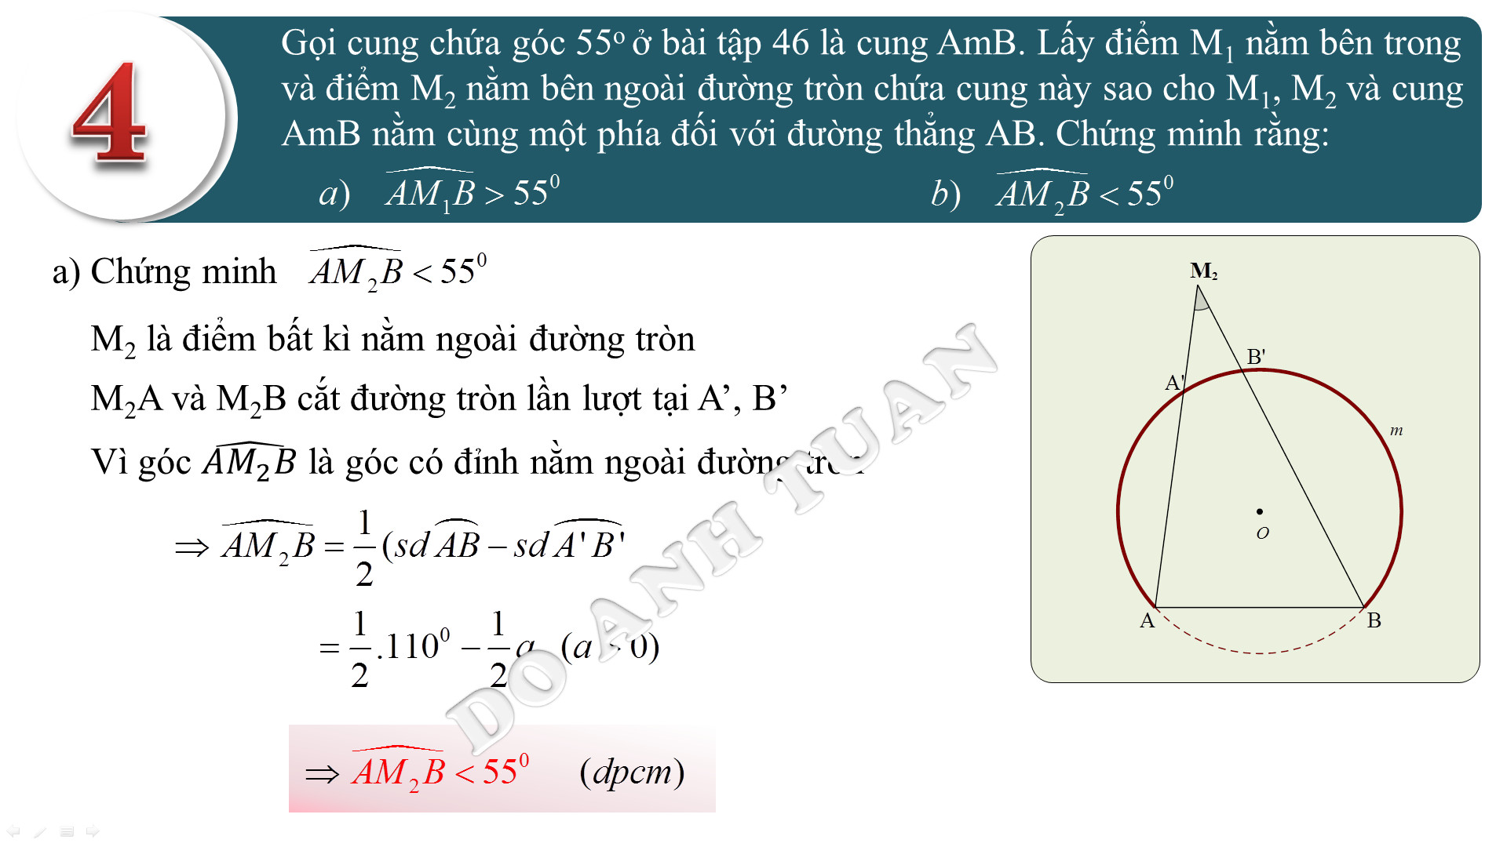

Slide 18
